Slide 1

Finanční a pojistná matematika
Akcie - Výnos z akcií
FIU/BPFPM
Finanční a pojistná matematika
Ing. Roman Hlawiczka, Ph.D.
Katedra financí a účetnictví

Slide 2


Slide 3
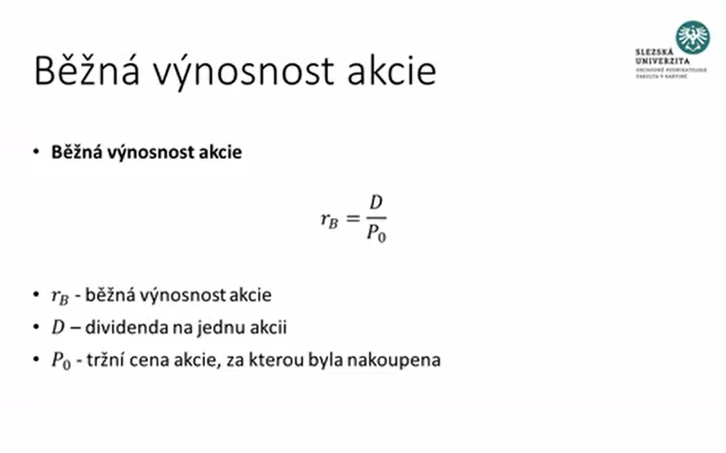

Slide 4


Slide 5
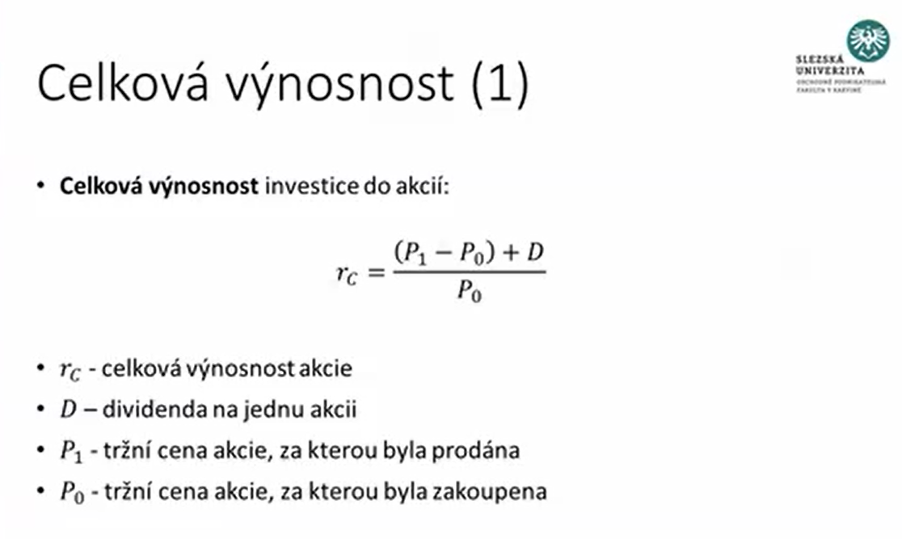

Slide 6
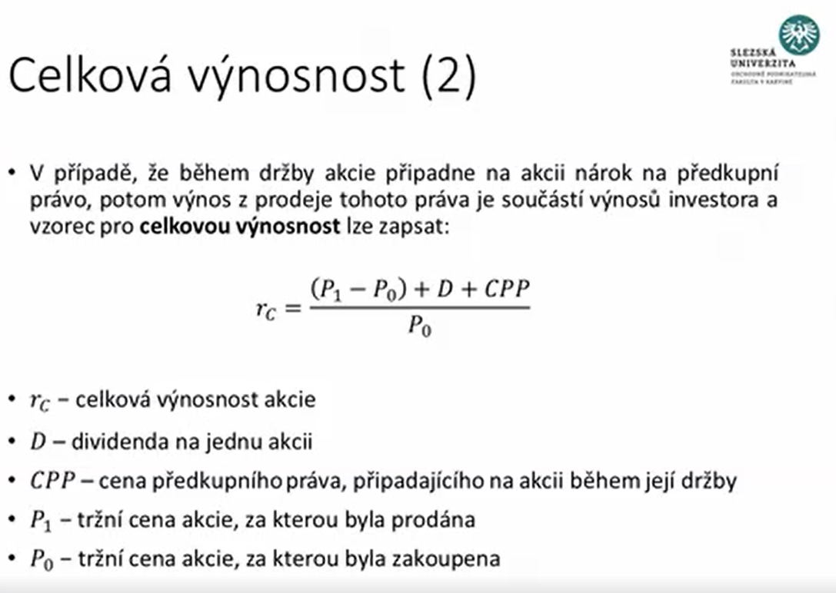

Slide 7
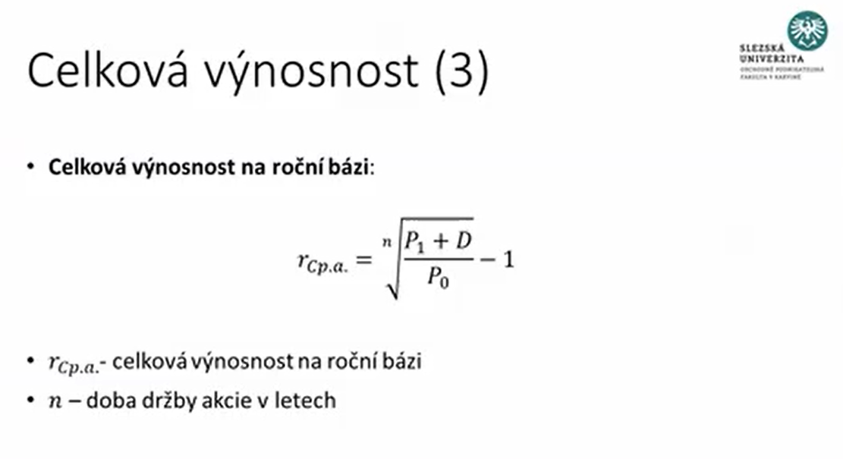

Slide 8


Slide 9
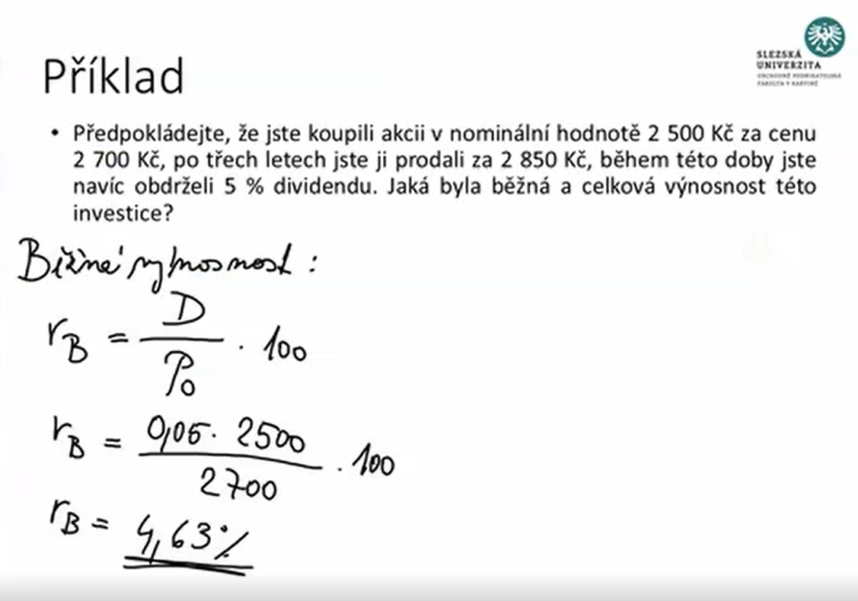

Slide 10
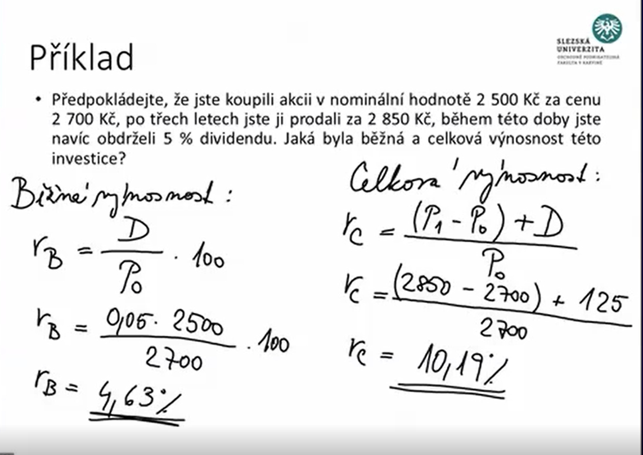
Notes:
Výše dividendy je 125 Kč, tzn. 0,05 x 2500

Slide 11
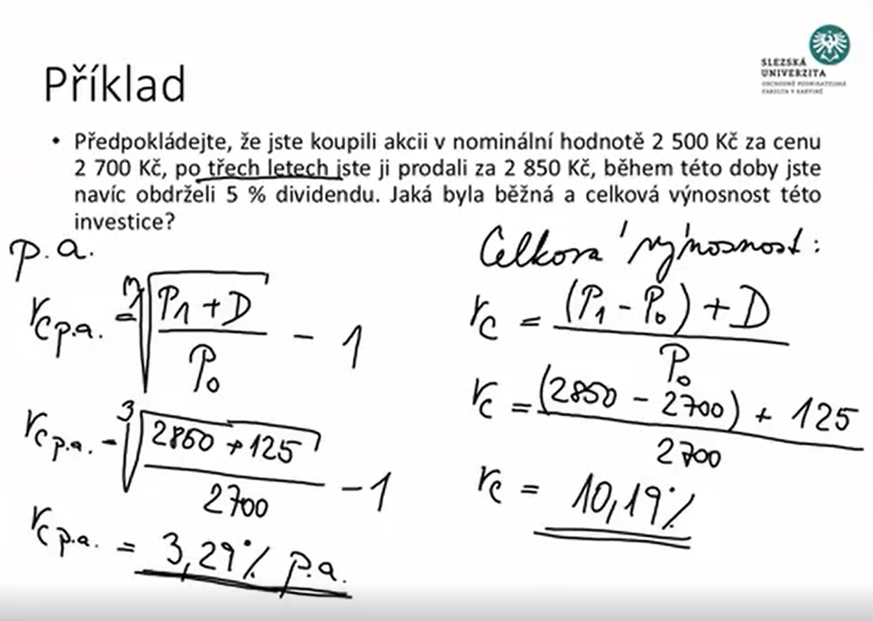
Notes:
Roční výnosnost,

Slide 12
Děkuji za pozornost☺

